Slide 1
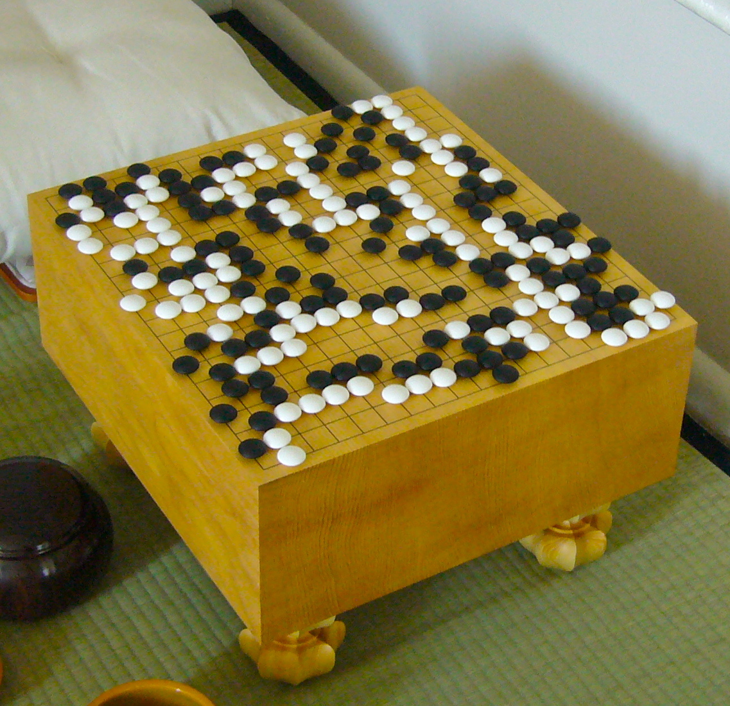
Сетевая игра «Точки» с применением управляемого широковещания
Сделал студент группы ИВТ-22 Сапожников Юрий Сергеевич

Slide 2
Актуальность
Актуальность
В сетевых играх важно обеспечить быструю и стабильную синхронизацию между участниками. Стандартная клиент-серверная модель вызывает задержки и нагрузку на сервер.
Управляемое широковещание снижает нагрузку и улучшает отклик, особенно в играх с несколькими участниками и сессиями. Это перспективное решение для легковесных многопользовательских игр.

Slide 3
Цель и задачи
Изучить принципы сетевого взаимодействия в играх.
Проанализировать multicast-технологии.
Реализовать игру в однопользовательском и сетевом режиме.
Добавить поддержку зрителей.
Провести тестирование и устранить ошибки.
Реализовать клиент-серверную игру «Точки» с использованием управляемого широковещания.

Slide 4
Обзор литературы
Теоретическая база охватывает:
Принципы multicast.
Документация Python-библиотек: socket, threading, pygame.
Правила и механика игры «Точки» (по zagram.org).

Slide 5
Этапы работы
1 этап Исследование и выбор стека технологий.
2 этап Реализация базовой логики игры.
3 этап Реализация сетевого взаимодействия с использованием сервиса serveo.net.
4 этап Обработка нескольких ролей (хост, игрок, зритель).
Инструменты:
Язык - Python 3
Библиотеки - pygame, socket, threading, pickle
Сеть - SSH-туннелирование через serveo.net
Оборудование - ПК, локальная и внешняя сеть

Slide 6
Спасибо за внимание

